Slide 1
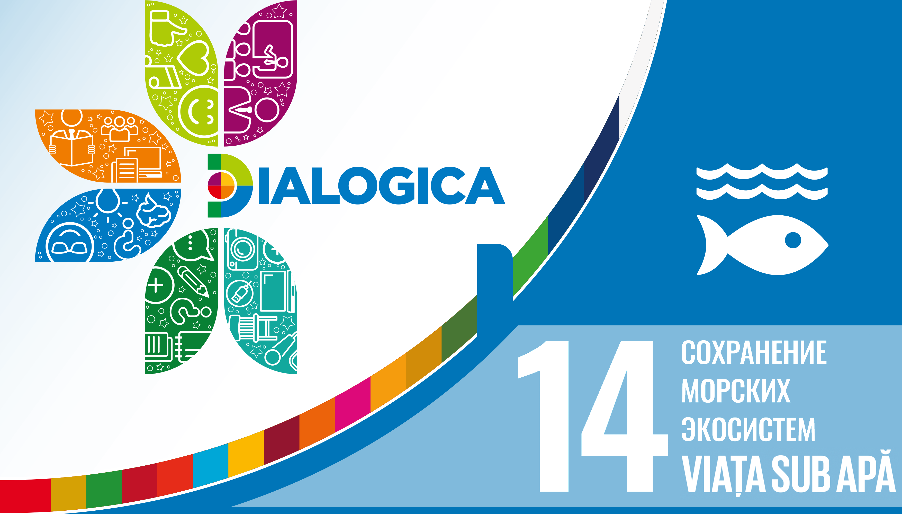

Slide 2



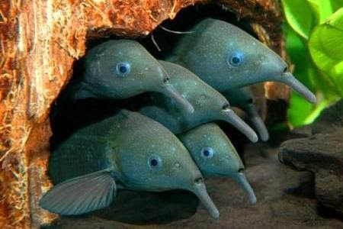

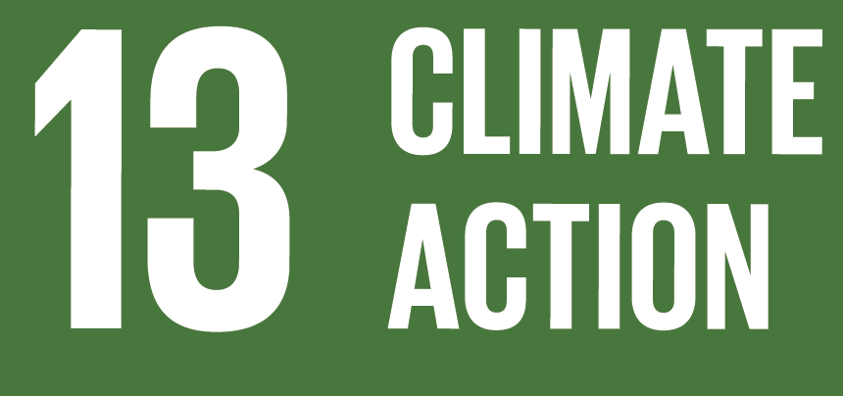



1 ВОПРОС/ÎNTREBARE
В честь кого названы живущие
в Африке рыбы убанги?
În cinstea cui sunt supranumiți
acești pești ubangu, care trăiesc
de-a lungul coastelor africane?
1. Бегемота / Hipopotam
2. Слона / Elefant
3. Волка / Lup
4. Беркут / Acvila de munte
1 ОТВЕТ – 1 БАЛЛ
1 БАЛЛ/PUNCT

Slide 3
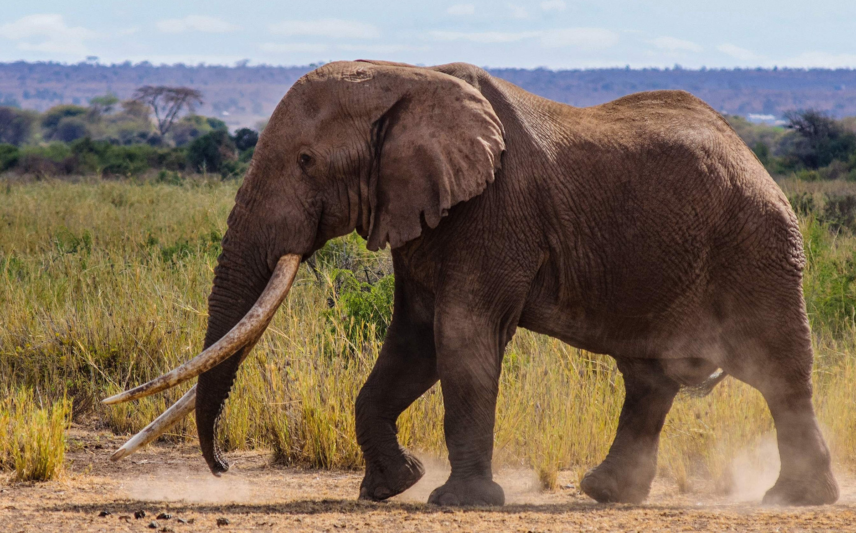

1 ОТВЕТ/RĂSPUNSUL
2. Слона /
Elefant
1 ОТВЕТ – 1 БАЛЛ
1 БАЛЛ/PUNCT

Slide 4
2 ВОПРОС/ÎNTREBARE
Летом 2019 года из-за изменения климата погибло 2% популяции
исчезающих животных, обитающих у берегов Канады. О ком речь?
În vara anului 2019 pe coasta Canadei, din cauza schimbărilor climatice
au murit circa 2% de animale pe cale de dispariție.
Despre ce animale e vorba?
1. Дельфины / Delfini
2. Киты / Balene
3. Пингвины / Pinguini
4. Морские слоны / Elefant de mare
1 ОТВЕТ – 1 БАЛЛ
1 БАЛЛ/PUNCT

Slide 5
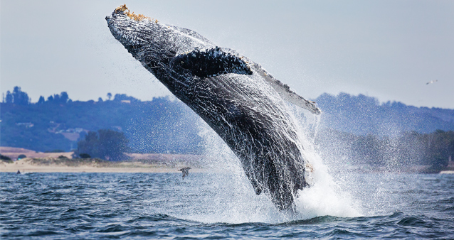
2 ОТВЕТ/RĂSPUNSUL
2. Киты /
Balene
1 ОТВЕТ – 1 БАЛЛ
1 БАЛЛ/PUNCT

Slide 6
3 ВОПРОС/ÎNTREBARE
Согласно исследованиям, к 2050 году в мировом
океане пластика будет больше чем…
Conform prognozelor, până în anul 2050 în Oceanul
Mondial va fi mai multă masă plastică decât…
1. Воды / Apă
2. Рыбы / Pește
3. Людей / Oameni
4. Кораблей / Corăbii
1 ОТВЕТ – 1 БАЛЛ
1 БАЛЛ/PUNCT

Slide 7
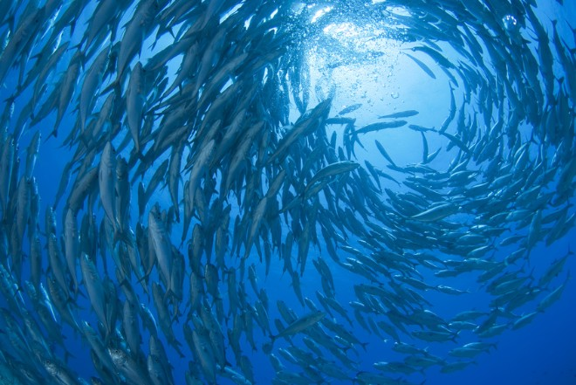
3 ОТВЕТ/RĂSPUNSUL
2. Рыбы /
Pește
1 ОТВЕТ – 1 БАЛЛ
1 БАЛЛ/PUNCT

Slide 8
4 ВОПРОС/ÎNTREBARE
Внимание! В этом вопросе может быть больше правильных вариантов
ответа, или не быть их вовсе. Если вариантов больше одного, выберите
все правильные.
Atenție! Această întrebare poate avea mai multe opțiuni de răspuns corecte,
sau nici una. Dacă există mai multe - selectați-le pe toate corecte.
Где сегодня можно встретить морскую корову?
Unde poate fi întâlnită astăzi Hydrodamalisul - vaca de mare?
1. В Мексиканском заливе / În Golful Mexic
2. В Антарктиде / În Antarctida
3. В Беринговом проливе / În strâmtoarea Bering
4. У берегов Индии / În largul coastei Indiei
1 ОТВЕТ – 1 БАЛЛ
1 БАЛЛ/PUNCT

Slide 9

4 ОТВЕТ/RĂSPUNSUL
1 ОТВЕТ – 1 БАЛЛ
1 БАЛЛ/PUNCT

Slide 10
5 ВОПРОС/ÎNTREBARE
Что из перечисленного – самое большое
бессточное озеро?
Care din acestea este cel mai mare lac lipsit de
scurgere?
1. Средиземное море / Marea Mediteraneană
2. Красное море / Marea Roșie
3. Каспийское море / Marea Caspică
4. Филиппинское море / Marea Filipineză
1 ОТВЕТ – 1 БАЛЛ
1 БАЛЛ/PUNCT

Slide 11
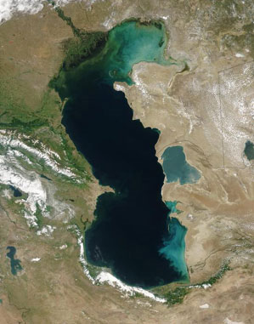
5 ОТВЕТ/RĂSPUNSUL
3. Каспийское море /
Marea Caspică
1 ОТВЕТ – 1 БАЛЛ
1 БАЛЛ/PUNCT

Slide 12
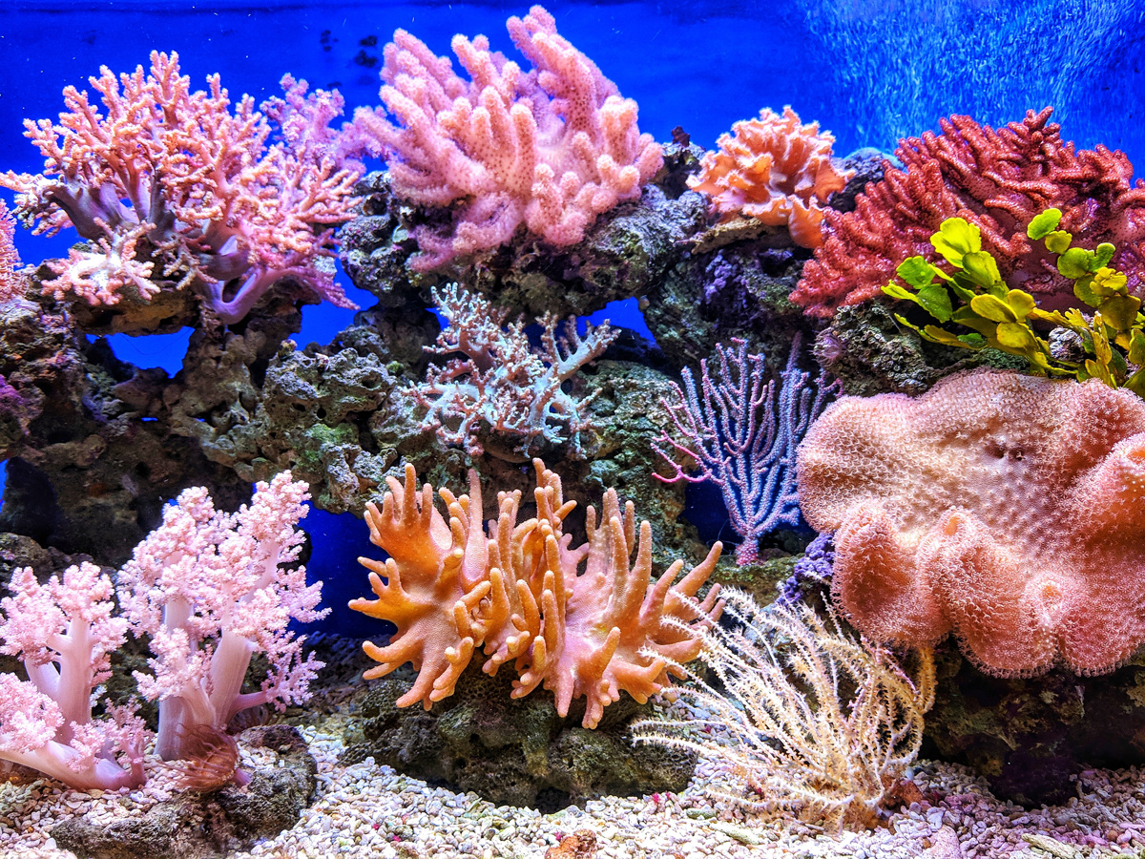
6 ВОПРОС/ÎNTREBARE
Коралловые полипы – это…
Coralii sunt…
1. растения / plante
2. животные / animale
3. микроорганизмы / microorganisme
4. грибы / ciuperci
1 ОТВЕТ – 1 БАЛЛ
1 БАЛЛ/PUNCT

Slide 13
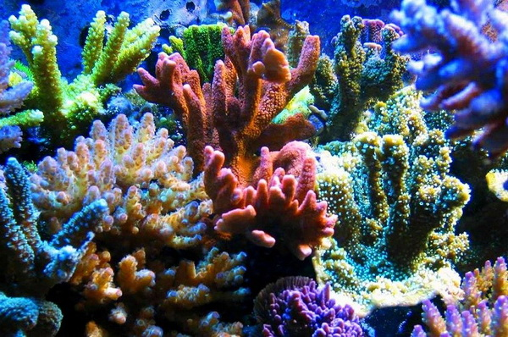
6 ОТВЕТ/RĂSPUNSUL
2. животные /
animal
1 ОТВЕТ – 1 БАЛЛ
1 БАЛЛ/PUNCT

Slide 14
7 ВОПРОС/ÎNTREBARE
Бездна Челленджера – самая глубокая точка Марианской впадины.
По данным на 2009 год, её глубина относительно уровня моря
составляет…
Challenger Deep este cel mai adânc punct din Groapa Marianelor.
Conform datelor din anul 2009, adâncimea acestuia în raport cu
nivelul mării este de…
1. 1982 метра / 1982 metri.
2. 4912 метров / 4912 metri.
3. 10600 метров / 10600 metri.
4. 21373 метра / 21373 metri.
1 ОТВЕТ – 1 БАЛЛ
1 БАЛЛ/PUNCT

Slide 15
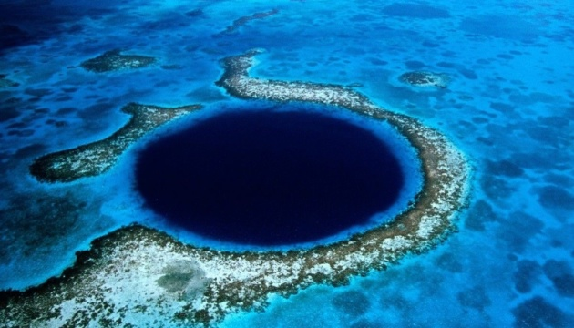
7 ОТВЕТ/RĂSPUNSUL
3. 10600 метров /
10600 metri
1 ОТВЕТ – 1 БАЛЛ
1 БАЛЛ/PUNCT

Slide 16

BRAVO !
1 ОТВЕТ – 1 БАЛЛ

